Slide 1

第四章 串

Slide 2
枯眼望遥山隔水 往来曾见几心知
壶空怕酌一杯酒 笔下难成和韵诗
迷路阻人离别久 讯音无雁寄回迟
孤灯夜守长寥寂 夫忆妻兮父忆儿
儿忆父兮妻忆夫 寂寥长守夜灯孤
迟回寄雁无音讯 久别离人阻路迷
诗韵和成难下笔 酒杯一酌怕空壶
知心几见曾来往 水隔山遥望眼枯

Slide 3
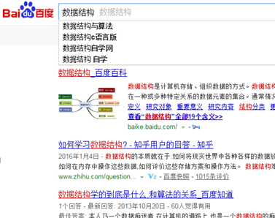
Lover
Friend
Believe
over
end
lie
搜索引擎

Slide 4
字符
字符编码：
ASCII码：8位二进制表示一个字符，可表示256个字符
Unicode编码：16位表示一个字符，可表示2^16=65万

Slide 5
串的定义
串的逻辑结构与线性表相似，不同之处在于串针对的是字符集，也就是串的元素都是字符。
对于串的基本操作与线性表有很大差别:
(1）线性表更关注的是单个元素的操作，如查找一个元素、插入或删除一个元素
(2）串更多的是查找子串的位置、得到指定位置的子串、替换子串等。
(3)非数值计算处理的对象大多都是串。

Slide 6
提 纲
4.1 串类型的定义
4.2 串的表示和实现
4.2.1 定长顺序存储表示
4.2.2 块链存储表示
4.2.3 堆分配存储表示
4.3 串的模式匹配算法
4.4 串操作应用举例

Slide 7

4.1 串类型的定义
一、串及基本概念
串(String) ：由零个或多个字符组成的有限序列。一般记作：S=“a₁a₂a₃…a_{n}”（ n>=0）
S 是串名
串值
串长
空串：若n=0，为空串。
如：S=“”
空格串：仅含有空格字符的串。
如：S=“ ”
空串和空格串不同，例如“ ”和“”分别表示长度为1的空格串和长度为0的空串。

Slide 8
基本概念
子串：串中任意个连续的字符组成的子序列
如：S=“1234XYZ”
S1=“34X”
S1是S的子串
主串：包含子串的串
S是S1的主串
子串位置：字符在序列中的序号 i, 从1开始编号。
注意：
1、子串在主串中的位置，以子串的第一个字符在主串中的位置来表示。
2、空串是任意串的子串，任意串都是其自身的子串。

Slide 9
基本概念
例1：a=“Bei”
b=“Jing”
c=“Bei Jing”
串名： a b c
串值： Bei Jing Bei Jing
n： 3 4 8
串相等：两个串的长度相等且对应位置的字符都相等时，称这两个串相等。

Slide 10
  二、串的抽象数据类型定义
串也是线性结构，它的逻辑结构与线性表相似。
区别：
1、串的数据对象约束为字符集。
2、在线性表的基本操作中，大多以单个元素为操作对象；而在串的基本操作中，通常以串序列作
为操作对象。

Slide 11
串的抽象数据类型的定义
串是有限长的字符序列，由一对双引号括起来，如: ″ a string ″
ADT String {
数据对象：
D＝{ a_{i} |a_{i}∈CharacterSet, i=1,2,...,n, n≥0 }
数据关系：
R₁＝{ < a_{i-1}, a_{i} > | a_{i-1}, a_{i} ∈D, i=2,...,n }
基本操作：
StrAssign (&T, chars)
初始条件：chars 是字符串常量。
操作结果：把 chars 赋为 T 的值。
StrCopy (&T, S)
初始条件：串 S 已存在。
操作结果：由串 S 复制得到串 T。

Slide 12
DestroyString (&S)
初始条件：串 S 已存在。
操作结果：串 S 被销毁。
StrEmpty (S)
初始条件：串S已存在。
操作结果：若 S 为空串，则返回 TRUE，否则返回 FALSE。
StrLength (S)
初始条件：串 S 已存在。
操作结果：返回 S 的元素个数，称为串的长度。

Slide 13
StrCompare (S, T)
初始条件：串 S 和 T 已存在。
操作结果：若S > T，则返回值 > 0；
若S = T，则返回值 = 0；
若S < T，则返回值 < 0。
例如：StrCompare("data", "state") < 0
StrCompare("cat", "case") > 0

Slide 14
Concat (&T, S1, S2)
初始条件：串 S1 和 S2 已存在。
操作结果：用 T 返回由 S1 和 S2
联接而成的新串。
例如： Concat (T, ″man″, ″kind″) 求得 T = ″mankind″
SubString (&Sub, S, pos, len)
初始条件：
串 S 已存在，1≤pos≤StrLength(S) 且 0≤len≤StrLength(S)-pos+1。
操作结果： Sub 返回串 S中 从第 pos 个字符开始、长度为 len 的子串。

Slide 15
子串为“串”中的一个字符子序列
例如：
SubString(sub, ″commander″, 4, 3)
求得 sub = ″man ″
SubString(sub, ″commander″ , 1, 9)
求得 sub = ″commander″
SubString(sub, ″commander″, 9, 1)
求得 sub = ″r ″

Slide 16
SubString(sub, ″commander″, 4, 7)
sub = ?
SubString(sub, ″beijing″, 7, 2) = ?
sub = ?
起始位置和子串长度之间存在约束关系
SubString(″student″, 5, 0) = ″″
长度为 0 的子串为“合法”串

Slide 17
Index (S, T, pos)
初始条件：串S和T已存在，T是非空串，
1≤pos≤StrLength(S)。
操作结果： 若主串 S 中存在和串 T 值相同的子串, 则返回它在主串 S 中第pos个字符之后第一次出现的位置；否则函数值为0。
假设 S = ″abcaabcaaabc ″, T = ″bca ″
Index(S, T, 1) = 2;
Index(S, T, 3) = 6;
Index(S, T, 8) = 0;

Slide 18
Replace (&S, T, V)
初始条件：串S, T和 V 均已存在，且 T 是非空串。
操作结果：用 V 替换主串 S 中出现的所有与（模式串）T
相等的不重叠的子串。
假设 S = ″abcaabcaaabca″, T = ″bca″
bca
bca
bca
若 V = ″x″, 则经置换后得到 S = ″axaxaax″
注意定义中"不重叠"
若 V = ″bc″, 则经置换后得到 S = ″abcabcaabc″
而不是S = ″abcbcabc″

Slide 19
StrInsert (&S, pos, T)
初始条件：串S和T已存在，
1≤pos≤StrLength(S)＋1。
操作结果：在串S的第pos个字符之前插入串T。
例如：S = ″chater″，T = ″rac″，
则执行 StrInsert(S, 4, T) 之后得到 S = ″character″

Slide 20
ClearString (&S)
初始条件：串S已存在。
操作结果：将S清为空串。
StrDelete (&S, pos, len)
初始条件：串S已存在，1≤pos≤StrLength(S)-len+1。
操作结果：从串S中删除第pos个字符起、长度为len的子串。
}ADT String

Slide 21
对于串的基本操作集可以有不同的定义方法。在使用高级程序设计语言中的串类型时，应以该语言的参考手册为准。
例如：C语言函数库中提供下列串处理函数：
gets(str) 输入一个串；
puts(str) 输出一个串；
strcat(str1, str2) 串联接函数；
strcpy(str1, str2, k) 串复制函数；
strcmp(str1, str2) 串比较函数；
strlen(str) 求串长函数；

Slide 22
在上述抽象数据类型定义的13种操作中，
串赋值StrAssign、串复制StrCopy、串比较StrCompare、求串长StrLength、串联接Concat 、以及求子串SubString等六种操作构成串类型的最小操作子集。
即：这些操作不可能利用其它串操作来实现，
其它串操作（除串清除ClearString和串销毁 DestroyString外）可在这个最小操作子集上实现。

Slide 23

int Index (String S, String T, int pos)
{ // T为非空串。若主串S中第pos个字符之后存在与 T相等的子串，
// 则返回第一个这样的子串在S中的位置，否则返回0
if (pos > 0) {
} // if
return 0; // S中不存在与T相等的子串
} // Index
n = StrLength(S); m = StrLength(T); i = pos;
while ( i <= n-m+1) {
} // while
SubString (sub, S, i, m);
if (StrCompare(sub, T) != 0) ++i ;
else return i ;

Slide 24
字符串的基本操作
对于串的基本操作与线性表有很大差别:
(1）线性表更关注的是单个元素的操作，如查找一个元素、插入或删除一个元素，
(2）串更多的是查找子串的位置、得到指定位置的子串、替换子串等。
PS：不同的高级语言,对串的基本操作会有不同的定义方法,所以, 用某个语言操作字符串时, 需先查看它的操作手册关于字符串的基本操作有哪些。但是，总体来说，不同的语言除方法名称外，操作基本都是相似的。

Slide 25
4.2串的存储结构
串的存储结构与线性表相同，也分为两种:
(1)顺序存储
（2)链式存储

Slide 26
4.2.1 顺序存储结构
串的顺序存储结构是用一组地址连续的存储 单元来存储串中的字符序列。按照预定义的大小,为每个定义的串变量分配一个固定长度的存储区.一般用定长数组来定义。
#define MAXSTRLEN 255 (预定义最大串长度)
// 用户可在255以内定义最大串长
typedef unsigned char SString [MAXSTRLEN + 1];
// 0号单元存放串的长度, 串长度也可以放在数组的最后一个下标位置(如PASCAL)，或在串值后面加入一个不记入串长度的结束标记符，如用“\0”表示串值的终结(如C)。

Slide 27
特 点
顺序存储方式的缺点：
对于字符串的操作，比如两个串的连接Concat，新串的插入StrInert, 以及字符串的替换Replace, 都有可能使得串序列的长度超过数组的长度MaxSize.
串的实际长度超过预定义长度的串值则被舍去，称之为“截断” ，在字符串操作中，这种截断情况经常会发生!

Slide 28
串的联接算法中需分三种情况处理
Concat(SString &T, SString S1, SString S2)
用T返回由S1和S2联接而成的新串
T
S1
S2
T值的产生可能有下面三种情况：
1、S1[0]+S2[0] ≤ MAXSTRLEN，得到的串T值是正确的结果
2、S1[0]< MAXSTRLEN，而S1[0]+S2[0] > MAXSTRLEN，串S2的一部分将“截断”。
串的实际长度可在预定义长度的范围内随意，超过预定义长度的值则截去
3、 S1[0]= MAXSTRLEN，得到的串值并非联接的结果，而和串S1相等。

Slide 29
串联接算法
Status Concat(SString &T, SString S1, SString S2)
{ // 用T返回由S1和S2联接而成的新串。若未截断，则返回TRUE，否则FALSE。
if (S1[0]+S2[0] <= MAXSTRLEN)
{ // 未截断
S1的串长
T[1..S1[0]] = S1[1..S1[0]];
T[S1[0]+1..S1[0]+S2[0]] = S2[1..S2[0]];
T[0] = S1[0]+S2[0];
uncut = TRUE;
}

Slide 30
else if (S1[0] <MAXSTRSIZE)
{
T[1..S1[0]] = S1[1..S1[0]];
T[S1[0]+1..MAXSTRLEN] =
S2[1..MAXSTRLEN－S1[0]];
T[0] = MAXSTRLEN;
uncut = FALSE;
}

Slide 31
else
{ // 截断(仅取S1)
T[0..MAXSTRLEN] = S1[0..MAXSTRLEN];
// T[0] == S1[0] == MAXSTRLEN
uncut = FALSE;
}
return uncut;
} // Concat

Slide 32
bool SubString ( char Sub[ ], char S, int pos, int len )
{ // 若参数合法(即1≤pos≤StrLength(S) 且
//0≤len≤StrLength(S)-pos+1)，则以Sub带回串S中第pos个字符起
//长度为len的子串，并返回TRUE，否则返回FALSE
slen=StrLength(S); // 求串S的长度
if (pos < 1 || pos > slen || len < 0 || len > slen-pos+1)
return FALSE;
for ( j = 0; j < len; j++ )
Sub[ j ] = S[pos + j -1]; // 向子串Sub复制字符
Sub[len] = '\0'; // 置串Sub的结束标志
return TRUE;
} // SubString

Slide 33
堆分配存储
对于串的顺序存储，串值的存储空间可在程序执行过程中动态分配而得。比如在计算机中存在一个自由存储区，叫做“堆”。
  这个堆可由C语言的动态分配函数malloc()和free()来管理。
  C++中用new和delete来动态分配和撤销内存。

Slide 34
4.2.2 堆分配存储表示
定义：系统将一个容量很大、地址连续的存储空间作为串值的可利用空间，在程序执行过程中动态分配，该存储空间称之为“堆”， 也称为动态存储分配的顺序表。
typedef struct
{ char *ch;
// 若是非空串，则按串实际长度分配存储区，否则 ch 为NULL
int length; // 串长度
} HString;

Slide 35

void StrInsert (HString& S, int pos, HString T)
{ // 1≤pos≤StrLength(S)＋1。在串 S 的第 pos 个字符之前插入串 T
slen=S.length; tlen=T.length; // 取得S和T的串长
if (pos < 1 || pos > slen+1) return; // 插入位置不合法
S1.ch = new char[slen] ; // S1作为辅助串
S1.ch[0..slen-1] = S.ch[0..slen-1]; // 暂存 S
if (tlen>0) // T 非空，则为S重新分配空间并插入T
{ }//下一页
} // StrInsert _HSq
……

Slide 36
S.ch = new char[slen + tlen ];
// 为 S 重新分配空间
for ( i=0, k=0; i<pos-1; i++) S.ch[k++] = S1.ch[i];
// 保留插入位置之前的子串
for ( i=0; i<tlen; i++) S.ch[k++] = T.ch[i];
// 插入T
for ( i=pos; i<slen; i++ ) S.ch[k++] = S1.ch[i];
// 复制插入位置之后的子串
S.length = slen+tlen;
delete S1.ch;

Slide 37
4.2.3 串的链式存储结构
对于串的链式存储结构，与线性表很相似。但由于串结构的特殊性，结构中的每个元素都是一个字符，如果也简单的应用链表存储串值，一个结点对应一个字符，就会存在很大的空间浪费!
因此，一个结点可以存放一个字符，也可以考虑存放多个字符。最后一个结点若未被占满，可以用# 或其它非串值字符补全。

Slide 38
4.2.3 链式存储结构
用链表存储串值
ch
next
类型定义
#define SIZE 80
typedef struct Node{
char ch[SIZE];
struct Node *next;
}Node;
typedef struct{
Node *head, *tail;
int curlen;
}LString;
设立尾指针是为了便于进行联结操作

Slide 39
每个结点的ch域可以存放一个字符
如：S=“ABCDEFG”
结点大小为1
h
A
B
…
F
G
∧

Slide 40
每个结点的ch域存放多个字符
结点大小为4
h
A
B
C
D
E
F
G
∧
当结点大小大于1时，由于串长不一定是结点大小的整数倍，则链表中的最后一个结点的ch域不一定会被串值占满，此时通常补上非串值字符，如：#、空白字符等。

Slide 41
优点：插入、删除操作容易
结点大小为1时
缺点：存储密度低，存储占用量大，访问效率低
优点：存储密度高，访问效率高
结点大小大于1时
缺点：插入、删除等操作复杂

Slide 42
串存储方式比较
一个结点存放多少个字符，直接影响着串处理的效率，需要根据实际情况做出选择。
串的链式存储结构除了在连接串的操作上有一定方便之外，总的来说不如顺序存储灵活，性能也不如顺序存储结构好。因此，对于串，一般采用顺序存储。

Slide 43

4.3 串的模式匹配算法
首先，回忆一下串匹配(查找)的定义：
Index (T, P, pos)
初始条件：串 T 和 P 存在，P是非空串，
1≤pos≤StrLength(T)。
操作结果：若主串 T 中存在和模式串 P 值相同的子串，则返回它在主串 T 中第 pos 个字符之后的第一次出现的位置；否则函数值为0。

Slide 44
模式匹配
定义在串中寻找子串（第一个字符）在串中的位置。
在模式匹配中，子串称为模式。
示例：“Beijing”，
        模式P ：“jin”，
        匹配结果= 3
Lover, over； friend ,end； believe, lie

Slide 45
串的模式匹配算法
串的模式匹配算法解决的是在长串中查找短串的一个、多个或所有出现的问题。
（哲学视点：在“外面的世界”寻找“小小的我”的位置）
通常，我们称长串为text，称短串为pattern。
一个长度为m的pattern可被表述为y=y[1..m]；长度为n的text可被表述为x=x[1..n]；而模式匹配的任务是找到y在x中的出现。
模式匹配过程中，程序会查看text中长度为m的窗口，即用pattern串和text的窗口中的子串进行比对。比对完成后，将窗口向右滑动，并不断重复这一过程。直到根据需要找到所需匹配为止。这种机制被称为滑动窗口机制。
我们所讨论的模式匹配算法都是基于滑动窗口机制的算法。

Slide 46
基于顺序存储的串模式匹配算法
一、简单算法（Brute-Force）
二、KMP(D. E. Knuth, V. R. Pratt,
J. H. Morris) 算法

Slide 47
BF(Brute-Force)算法
BF算法是最基本的串模式匹配算法，Index函数就是利用BF算法实现的。
其过程是：依次比对pattern 和滑动窗口中的对应位置上的字符；比对完成后将滑动窗口向右移动1位，直到找到所需的匹配为止。
22

Slide 48
朴素的串匹配算法
第一次匹配
a b a b c a b c a c b a b
a b c a c
第二次匹配
a b a b c a b c a c b a b
a b c a c
第三次匹配
a b a b c a b c a c b a b
a b c a c
第四次匹配
a b a b c a b c a c b a b
a b c a c
第五次匹配
a b a b c a b c a c b a b
a b c a c
第六次匹配
a b a b c a b c a c b a b
a b c a c

Slide 49
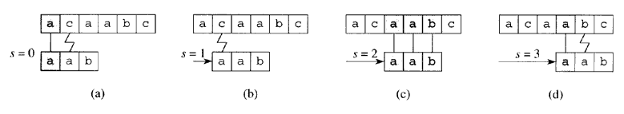
BF算法思想

Slide 50
int Index(SString P, SString T, int pos)
{// 返回子串P在主串T中第pos个字符之后的位置。若不存在，
// 则函数值为0。 其中，T非空，1≤pos≤StrLength(T)。
i = pos; j = 1;
while (i <= T[0] && j <= P[0]) {
if (P[j] == T[i]) { ++i; ++j; }// 继续比较后继字符
else { i = i-(j-1)+1; j = 1; } // 指针后退重新开始匹配
}
if (j > P[0]) return i-P[0];
else return 0;
} // Index 算法速度慢的原因在于回溯 O(m*n) 算法速度慢的原因在于回溯

Slide 51
BF算法：
  最好情况如何？
  最坏情况如何？
  一般情况如何？

Slide 52
BF算法的特点总结
(1) 不需要预处理过程；
(2) 只需固定的存储空间；
(3) 滑动窗口的移动每次都为1；
(4) 算法的时间复杂性为O(m×n)；
(5) 最大比较次数为(n-m+1)× m。
  Example:
  T=0000000000000000000…..000000001
  P=000000001
(由于计算机处理的信息都是 0和1的串，每个字符的ASCII码本身也是0和1的串，汉字也是0和1的串，计算机图形等都是0和1的串组成。因此，在计算机的运算中，模式匹配操作随处可见。而BF算法，效率太低了！
25

Slide 53
朴素的串匹配算法
第一次匹配
a b a b c a b c a c b a b
a b c a c
第二次匹配
a b a b c a b c a c b a b
a b c a c
第三次匹配
a b a b c a b c a c b a b
a b c a c
第四次匹配
a b a b c a b c a c b a b
a b c a c
第五次匹配
a b a b c a b c a c b a b
a b c a c
第六次匹配
a b a b c a b c a c b a b
a b c a c

Slide 54
KMP 算法
a b a b c a b c a c b a b
第一次匹配
a b c a c
第二次匹配
a b a b c a b c a c b a b
a b c a c
第三次匹配
a b a b c a b c a c b a b
a b c a c

Slide 55
二、KMP 算法
T: abcdefgab
P: abcdex
T: a b c d e f g a b
P: a b c d e x
T: a b c d e f g a b
P: a b c d e x

Slide 56
二、KMP 算法
T: abcababca
P: abcabx
T: a b c a b a b c a
P: a b c a b x
T: a b c a b a b c a
P: a b c a b x

Slide 57

二、KMP 算法
朴素的串匹配算法（BF）存在的不足：
每一轮匹配过程中出现字符比较不等(即失配）时，i指针需要回溯, 模式右移一位。
KMP算法
基本思想：每当一轮匹配过程中出现字符比较不等时，i指针不回溯，而是利用已经得到的“部分匹配”的结果将模式向右滑动一段距离后，继续进行比较。
KMP算法，旨在利用pattern的内容指导滑动窗口向右滑动距离k。

Slide 58
KMP (Knuth-Morris-Pratt)算法
■
Knuth-Morris-Pratt (KMP) 算法发现每个字符对应
的该k值仅依赖于模式P本身，与目标对象T无关
 1970年，S. A. Cook在进行抽象机的理论研究
时证明了在最差情况下模式匹配可在N+M时间
内完成
 此后，D. E. Knuth 和V. R. Pratt以此理论为基
础，构造了一种方法来在N+M时间内进行模式
匹配，与此同时，J. H. Morris在开发文本编辑
器时为了避免在检索文本时的回溯也得到了同
样的算法
33

Slide 59
KMP (Knuth-Morris-Pratt)算法
■
■
BF算法每次比较的窗口向右滑动的距离均为1,且i指针回溯。
KMP算法，旨在利用pattern的内容指导滑动窗口(模式）向右滑动的距离为 k，且i指针不回溯。
32

Slide 60
KMP算法示例
T= | b | a | c | b | a | b | a | b | a | b | a | c | a | b | a | b | a | c | b | a
fail !
P= | a | b | a | b | a | c | a
i=10, j=6
reuse !
i=10 （不变）
j变为4
P= | a | b | a | b | a | c | a
这个j的值需根据P确定

Slide 61
BF算法思想
i=6
i=2
i=6
i=6
 | a | b | c | d | e | f | g | a | b | …
 | a | b | c | d | e | f | g | a | b | …
 | a | b | c | d | e | f | g | a | b | …
 | a | b | c | d | e | f | g | a | b | …
(1)
(2)
 | a | b | c | d | e | x
 | a | b | c | d | e | x
 | a | b | c | d | e | x
 | a | b | c | d | e | x
j=1
j=6
j=6
j=6
i=3
i=4
 | a | b | c | d | e | f | g | a | b | …
 | a | b | c | d | e | f | g | a | b | …
(4)
(3
 | a | b | c | d | e | x
 | a | b | c | d | e | x
j=1
j=1
i=5
i=6
 | a | b | c | d | e | f | g | a | b | …
 | a | b | c | d | e | f | g | a | b | …
(6)
(5)
 | a | b | c | d | e | x
 | a | b | c | d | e | x

Slide 62
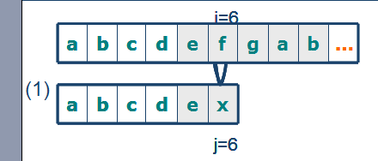
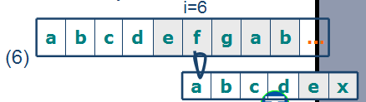
对于要匹配的子串P来说，”abcdex” 的首字母“a”与后面的串”bcdex”中任意一个字符都不相等。也就是说，既然a 不与自己后面的子串中任何一个字符相等，那么对于上例(1) 中，前五位字符分别相等，意味着子串P的首字符a不可能与S串的第2位到第5位字符相等。因此，在上例中，(2)（3)（4)（5)步的判断都是多余的! 只要保留(1）(6）即可。

Slide 63
之所以保留(6）中的判断是因为在(1）中，P[6]≠T[6]，尽管P[1] ≠P[6]，但也不能断定P[1]一定不等于T[6]，因此要保留(6）这一步。

Slide 64
如果P串后面也含有首字”a“的字符怎么办呢？
i=6
i=2
 | a | b | c | a | b | a | b | c | a | …
 | a | b | c | a | b | a | b | c | a | …
(1)
(2)
 | a | b | c | a | b | x
 | a | b | c | a | b | x
j=6
j=1
i=3
i=4
 | a | b | c | a | b | a | b | c | a | …
(3)
 | a | b | c | a | b | a | b | c | a | …
(4)
 | a | b | c | a | b | x
 | a | b | c | a | b | x
j=1
j=1
i=5
i=6
(5)
 | a | b | c | a | b | a | b | c | a | …
 | a | b | c | a | b | a | b | c | a | …
(6
 | a | b | c | a | b | x
 | a | b | c | a | b | x
j=2
j=3

Slide 65
上例详细分析:
该例中,T=“abcababca”,P=“abcabx”,对于开始的判断，前5个字符完全相等，第6个字符不等，(即图中的(1）)根据刚才的经验,P的首字符”a“与P的第二位字符”b”、第三位字符”c”均不等,因此,不需要做判断,(2）(3）步都是多余的！
由于P的首字母”a”与P第四位的”a“相等，第二位的”b”与第五位的“b”相等。而在(1）步时，第四位的”a“与第五位的”b”已经与主串T的相应位置比较过了，是相等的，因此，可以判定，P的首字符”a“，第二位的字符”b”与T的第四位字符和第五位字符也不需要比较了，肯定也是相等的。因此，(4）(5）两步的步骤也可以省略!

Slide 66
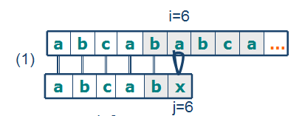
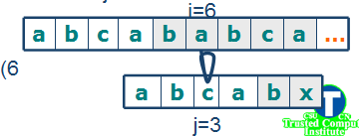
因此，省略不必要的比较，从(1)的结果，直接进行第(6步，(即i=6, j=3)
在BF中，i值从6回溯到2,然后，3，4，5，到了第(6)步，才又回到6。分析发现，这种回溯其实是可以不需要做的! KMP模式匹配算法就是为了让这没有必要的回溯不发生! –好马不吃回头草☺

Slide 67
既然i值不回溯，也就是不可以变小，那么要考虑的变化就只有j的值了。j值的变化与主串没什么关系，关键取决于模式串P的结构中是否有重复的问题。
当 P=“abcdex”,当中没有任何重复的字符，所以j就由6变为1,而在P=“abcabx”时，前缀”ab”与最后“x”之前串的后缀“ab”是相等的，因此j由6变为3。

Slide 68
KMP算法思想
T T1 … Ti-j-1 Ti-j Ti-j+1 Ti-j+2 … Ti-2 Ti-1 Ti … Tn-1
ǁ
ǁ
ǁ
ǁ
×
P
则有
如果
p1 p2 … pj-2 pj -1 pj
Ti-j+1 Ti-j+2 … Ti-1 = p1 p2 …pj-1
p1p2 …pj-2 ≠ p2 p3 …pj-1
(1)
(2)
则立刻可以断定
p1 p2…pj-2 ≠ Ti-j+2 Ti-j+3 … Ti-1
(朴素匹配的)下一趟一定不匹配！可以跳过去，也即模式右
移一位后依然不匹配！

Slide 69
KMP算法思想
同样，若 P1 P2 …Pj-3 ≠ P3 P4 …Pj-1
而且 P3 P4 …Pj-1= Ti-j+3 Ti-j+4 … Ti-1
则模式右移2位也不匹配，因为有
P1P2 …Pj-3 ≠ Ti-j+3 Ti-j+4 … Ti-1
直到对于某一个“k”值，使得：
P1 P2 …Pk-1Pk ≠ Pj-k Pj-k+1 …Pj-1
P中第j位之前的子串的前k-1位和后k-1位的子串相等的话，则由Pj换为与Pk位比较
模式右移j-k-1位
但， P1 P2 …Pk-1 = Pj-k+1 Pj-k+2 …Pj-1
P1 P2 …Pk-1 = Ti-k +1 Ti-k+2 … Ti-1 Ti
= = = ≠
Pj-k+1 Pj-k+2 … Pj-1 Pj
= = =
P1 P2 … Pk-1 Pk
Ti =? Pk

Slide 70

KMP算法的关键：模式本身
模式右移j-k-1位
Ti-j+1 Ti-j+2 Ti-j+3 …
Ti-k Ti-k+1 … Ti-1 Ti
ǁ
ǁ
ǁ
ǁ
ǁ
ǁ ×
p1 p2
p3
…
pj-k pj-k+1 … pj-1 pj
ǁ ǁ ǁ
p1
p2
… pk-1 pk
当Ti 与pj失配时，Ti应与模式中pk比较。
关键：对每个pj，如何求k值 ？只与模式P有关。
即特征向量NEXT

Slide 71
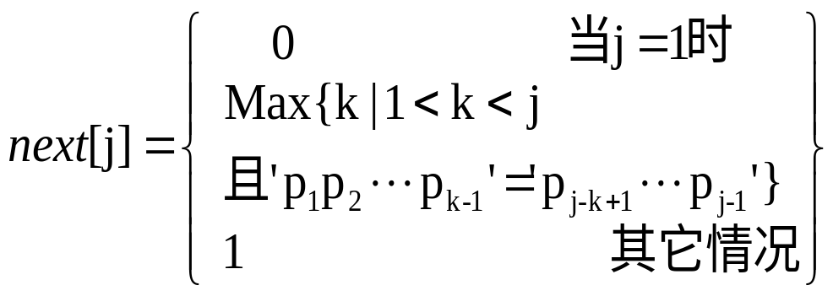
定义：模式串的特征向量next函数
P中第j位之前的子串的前k-1位和后k-1位的子串相等(最长的相等的子串)，则由Pj换为与Pk位比较
P= A B A B A B A B C A
next[j]= 0 1 1 2 3 4 5 6 7 1

Slide 72
Next值推导实例
（1） 模式串: abcdex
next[j]: 011111
(2） 模式串: abcabx
next[j]: 011123
(3) 模式串: ababaaaba
next[j]: 011234223
(4) 模式串: aaaaaaaab
next[j]: 012345678

Slide 73
int Index_KMP(SString T, SString P, int pos)
{ // 1≤pos≤StrLength(T)
i = pos; j = 1;
int next[255];
get_next(P, next);
while (i <= T[0] && j <= P[0]) //T[0]表示text的长度….
{
if (j = 0 || T[i] == P[j]) { ++i; ++j; }
// 继续比较后继字符
else j = next[j]; // 模式串向右移动
}//while
if (j > P[0]) return i-P[0]; // 匹配成功
else return 0;
} // Index_KMP
（算法中，如果i不动，则模式右移,故时间复杂度为O(n+m)

Slide 74
对模式的预处理过程—求特征向量next
求 next 函数值的过程也是一个递推过程，分析如下:
已知：next[1] = 0；
假设：next[j] = k；
若： P[j] = P[k]，则： next[j+1] = k+1
若： P[j] ≠ P[k]，则需往前回溯，检查 P[j] == P[ k’] ?
k’=next[k]
这实际上也是一个匹配的过程，
不同在于：主串和模式串是同一个串。

Slide 75
void get_next(SString & P, int &next[] )
//利用递推的方式计算模式P的特征函数next
{ // 求模式串P的next函数值并存入数组next。
j = 1; next[1] = 0; k = 0;
while (j < P[0]) //P[0]即模式P的长度
{
if (k == 0 || P[j] == P[k])
//P[j]表示后缀的单个字符，P[k]表示前缀的单个字符//
{ ++j; ++k; next[j] = k; }
else k = next[k]; //同样采用KMP算法思想
}
} // get_next
算法复杂度：O(m), 由于模式通常很短（m相比文本串长度n来说很小），因此，预处理增加的时间可以忽略不计。

Slide 76
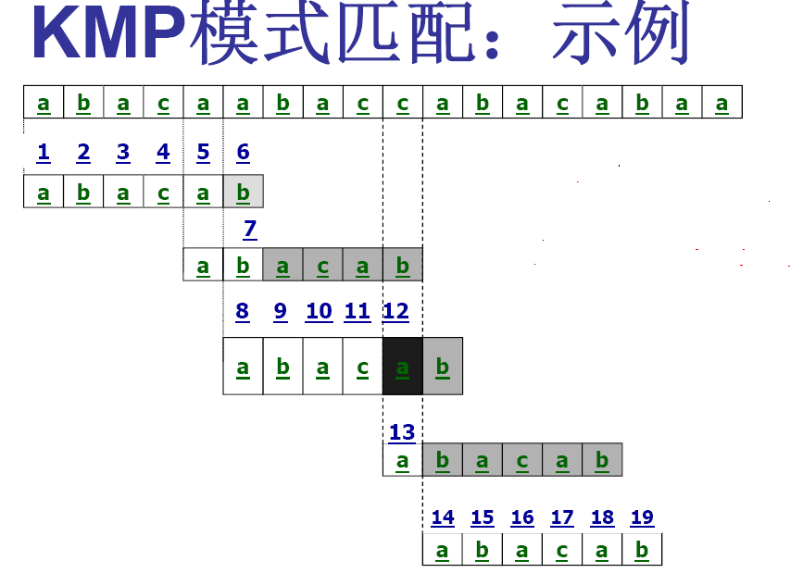
模式向移滑动次，主串中i指针不回溯

Slide 77
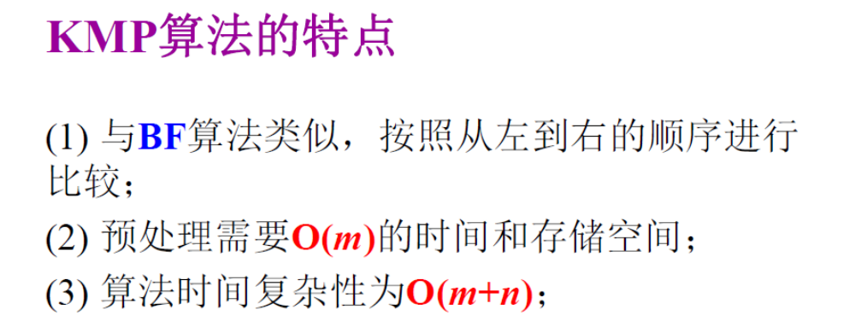

Slide 78
字符串处理的相关应用
1.遗传算法（GA）：
  种群（个体）的编码：字符串
  选择（selection by rules)个体
  交叉（crossover)：产生新个体
  变异（Mutation)
2. 分段模型（ Segmentation Model）
  英文分段很简单，遇空格分(如：I am chinese)
  中文分词不好分（如：我明天要去湘潭），怎么？
3.搜索引擎….

Slide 79
本章小结
本章小结
串：串（或字符串）（String）是由零个或多个字符组成的有限序列。
主串和子串：一个串的任意个连续的字符组成的子序列称为该串的子串，包含该子串的串称为主串。
串的顺序存储结构：类似于线性表的顺序存储结构，用一组地址连续的存储单元存储串值的字符序列的存储方式称为串的顺序存储结构。
堆存储结构：用一组空间足够大的、地址连续的存储单元存放串值字符序列，但其存储空间是在程序执行过程中动态分配的存储方式称为堆存储结构。
串的链式存储结构：类似于线性表的链式存储结构，采用链表方式存储串值字符序列的存储方式称为串的顺序存储结构。
串匹配算法KMP：
除上述基本概念以外，还应该了解串的基本运算（字符串拷贝（赋值、字符串的联接、求字符串的长度、子串的查询、字符串的比较）、串的静态存储结构的表示、串的链式存储结构的表示、串的堆存储结构的表示，能在各种存储结构方式中求字符串的长度、能在各种存储结构方式中利用C语言提供的串函数进行操作。

Slide 80
本章小结
本质上，串是一种线性表的扩展，但相对于线性表关注一个个元素来说，我们对串这种结构更多的是关注它子串的应用问题，如查找，替换等操作。
现在的高级语言都有针对串的函数的调用。我们在使用这些函数的时候，同时也应该要理解它当中的原理，以便于在碰到复杂的问题时，可以更加灵活的使用，比如KMP模式匹配算法的学习，就是更有效地去理解index函数当中的实现细节。

